Slide 1









K-Digital Training
연세IT미래교육원(장안문캠퍼스)
불법 주차단속 데이터 분석을 통한 공영주차장 필요성 검토
TEAM 3조 공포의 외인구단
문성현, 이의형, 홍현하, 이종안
[멘토] 윤성혁 선생님

Slide 2









K-Digital Training
목 차
01
프로젝트 개요
02
프로젝트 팀 구성 및 역할
03
프로젝트 수행 절차 및 방법
04
프로젝트 수행 경과
05
자체 평가 의견

Slide 3







01
K-Digital Training
프로젝트 개요
1
2
3
4
5
프로젝트 주제 및 선정 배경, 기획의도
프로젝트 내용
활용 장비 및 재료
프로젝트 구조
활용방안 및 기대 효과
주민 불편이 가장 많은 주차 민원 해소를 위해, 빅데이터 분석을 통한 문제해결 방안 도출 시도
생산가능인구 분석
건축물대장, 공용주차자 등 주차 가능면적 산출
불법주정차 단속건수/금원 분석
공영주차장 입지 분석
Anconda 가상환경
Python
공공데이터,
Unity
Streamlit
생성형 AI(ChatGPT 등)
GIT
???
공용주차장 설치 필요성 및 근거 제시
공유주차장, UAM(Urban Air Mobility) 스테이션 제안 등 아이디어 제시
인구 소멸 위기에 대한 경각심 고취

Slide 4








02
K-Digital Training
프로젝트 팀 구성 및 역할
훈련생 | 역할 | 담당 업무
문성현 | 총괄팀장
이의형 | 개발팀장
홍현하 | AI팀장
이종완 | 마케팅팀장
윤성혁 | 멘토
데이터 수집
데이터 정제 및 정규화
Unity 활용 시뮬레이션 구현
데이터 수집, 분석
생성형AI활용 벤치마킹 등 문제 해결 시도
프로젝트 방향 및 아이디어 제시
외부 데이터 수집
주제 선정 피드백, 프로젝트 질의응답

Slide 5



03
K-Digital Training
프로젝트 수행 절차 및 방법
구분 | 기간 | 활동 | 비고
사전 기획 | 7/1(월) ~ 7/5(금) |  | 아이디어 선정
데이터 수집 | 7/8(월) ~ 7/12(금) |  | 팀 회의를 통해 지속적인 문제점 해결 노력 및 아이디어 도출
데이터 전처리 | 7/15(월) ~ 7/19(금)
모델링 | 7/22(월) ~ 7/26(금) |  | 중간보고 실시
서비스 구축 | 7/29(월) ~ 8/2(금) |  | 프로젝트 결과물 시각화
총 개발기간 | 7/1(월) ~ 8/2(금)(총 5주)
프로젝트 기획 및 주제 선정
기획안 작성
필요 데이터 및 수집 절차 정의
외부 데이터 수집
결측치 등 데이터 정제
자료형 등 데이터 정규화
불법 주정차 단속건수 예측
Unity로 주차문제 시물
레이션 시도
프로젝트 결과물 스트림릿으로 웹페이지 구현

Slide 6
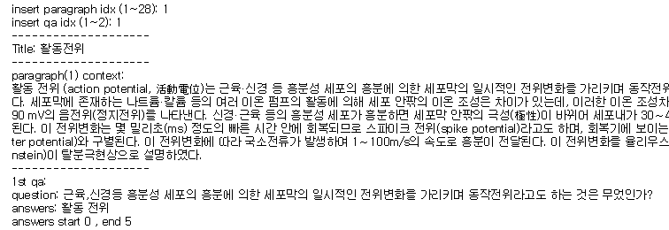
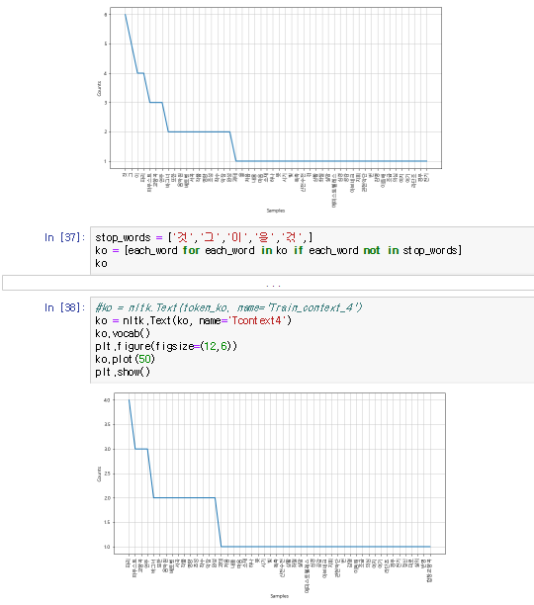
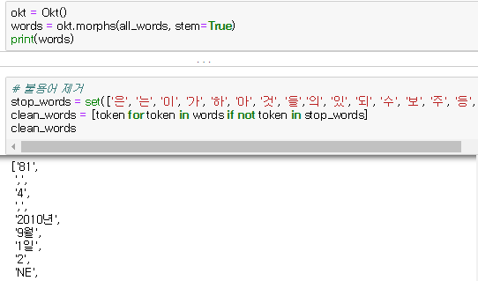
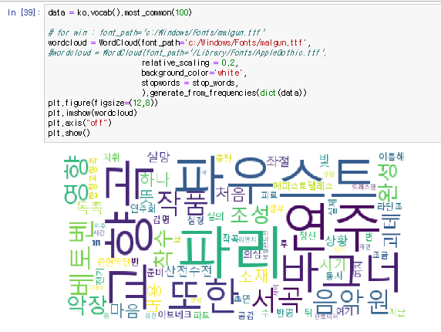
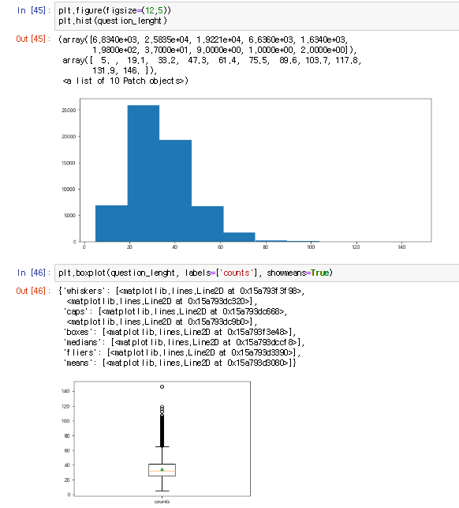
04
K-Digital Training
프로젝트 수행 경과
* 결과 제시 ① 탐색적 분석 및 전처리
데이터 수집, 정제, 정규화
LG CNS KORQUAD 질의응답 형식
· Context : 10,645개
· QA 쌍 : 66,181개
Tokenizing : Okt
Regular Expression : 불용어가 많아 필수 한글, 영어, 숫자만 추출
Embedding : 단어 임베딩(Glove) – 단어 사이 문맥상 유사성 이해
Vocabulary

Slide 7
04
K-Digital Training
프로젝트 수행 경과
* 결과 제시 ② 모델 개요
ARIMA 모델을 활용한 불법 주정차 단속건수/금원 예측
피드백 루프를 순환하면서 주어진 입력에 관한 신경망 출력을 방지하기 위해 고안된 순환 신경망(RNN: Recurrent Neural Network)
문단과 질의간
유사도 측정
(모델 학습)
신규 질문 입력
유사도 측정
(해당 문단 제시)

Slide 8
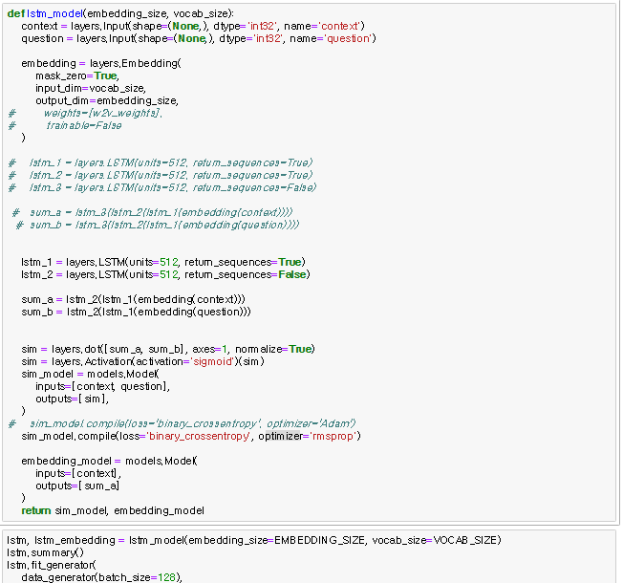
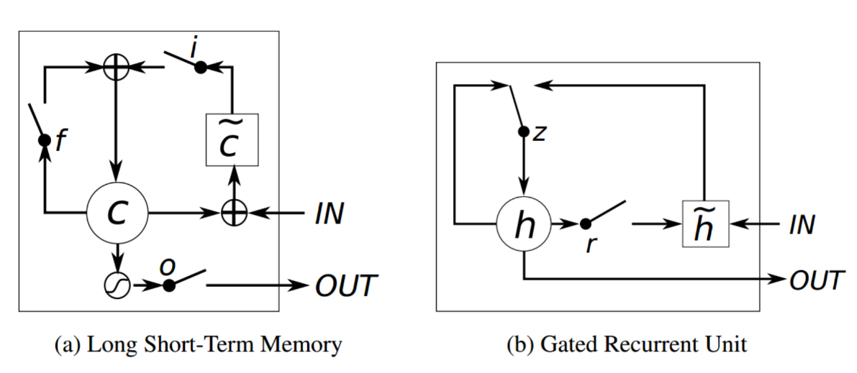
04
K-Digital Training
프로젝트 수행 경과
* 결과 제시 ③ 모델 선정 및 분석
공영주차장 입지 분석
2Layer LSTM : 문단, 질문
코사인 유사도(문서)

Slide 9
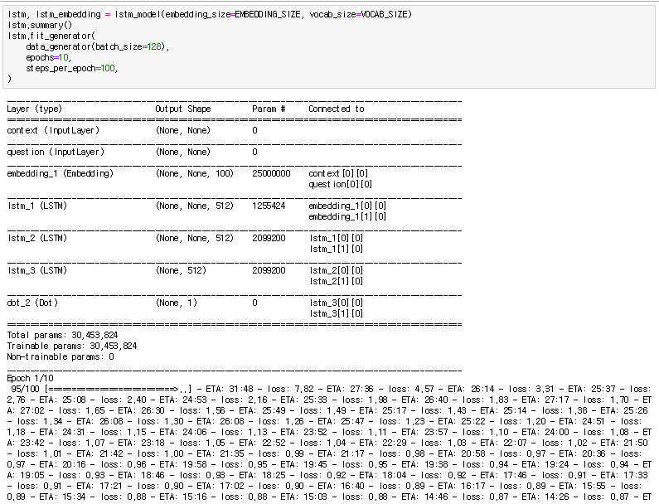
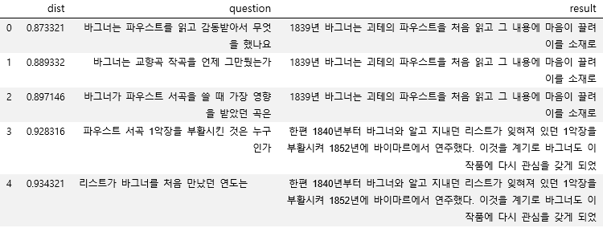
04
K-Digital Training
프로젝트 수행 경과
* 결과 제시 ④ 모델 평가 및 개선
공영주차장 설치시 효과 분석(가설검정, 상관관계, 파급효과)
3Layer LSTM 으로 변경
옵티마이저 조정
: Adam ->‘rmsprop’로 변경
>> 학습속도 및 유사도 개선

Slide 10
04
K-Digital Training
프로젝트 수행 경과
* 결과 제시 ⑤ 시연 동영상
불법 주정차 가상 시뮬레이션 구현

Slide 11



05
K-Digital Training
자체 평가 의견
프로젝트 결과물에 대한 프로젝트 기획 의도와의 부합 정도 및 실무 활용 가능 정도, 달성도, 완성도 등 훈련생의 자체적인 평가 의견과 느낀 점을 작성한다.
사전 기획의 관점에서
프로젝트 결과물에 대한 완성도 평가
- 10점 만점중 8점
개인 또는 우리 팀이 잘한 부분과 아쉬운 점
잘한 점 : 팀결성이 조금 늦었음에도 불구하고 최상의 조합을 이뤄냈음
아쉬운 점 : 프로젝트 진행 중 배운 바 모든 기법을 적용을 못해본 점이 아쉬었음
프로젝트 결과물의
추후 개선점이나 보완할 점 등
공원을 주차장으로 설치 가능한지 법적 검토 필요
머신러닝 등 빅데이터 분석기법 도입
프로젝트를 수행하면서 느낀 점이나 경험한 성과 등
지자체 공영주차장 설치 타당성 검토용역 등 과업 수행시 참여
팀원 능력을 최대한 발휘하여 프로젝트를 마무리함

